Slide 1
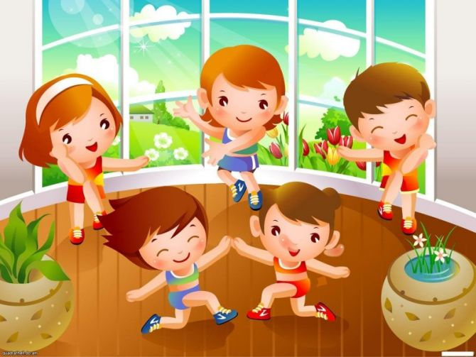
Занимательная физкультура
Инструктор по физкультуре ГБДОУ детский сад №7
Компенсирующего вида (Центральный район Санкт-Петербурга)
Строганова Марина Владимировна

Slide 2
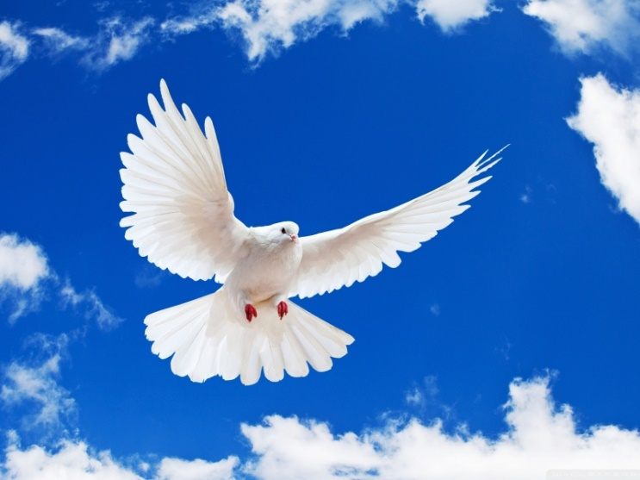
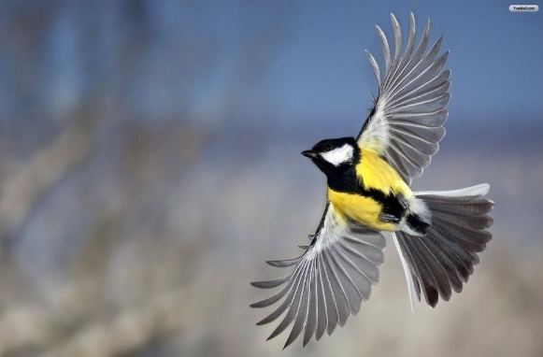
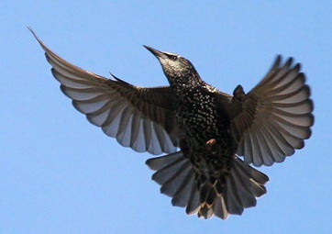
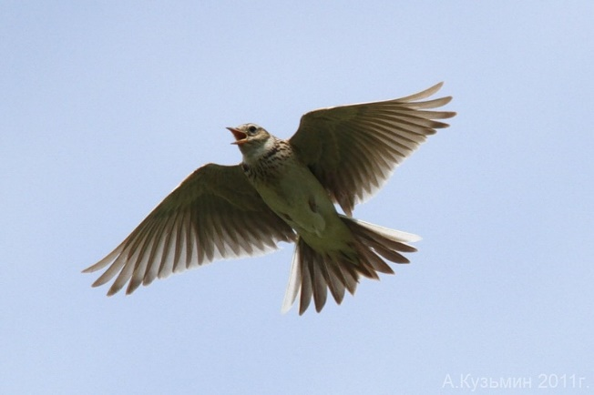
Каких птиц традиционно выпускают на открытие Олимпийских игр?
Синиц
Жаворонков
Скворцов
Голубей

Slide 3
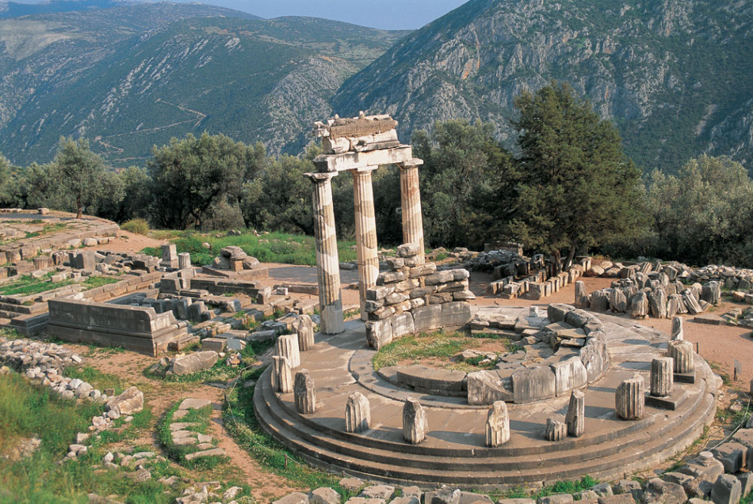
Какое современное государство считается родиной Олимпийских Игр?
Франция
Великобритания
Греция
Россия

Slide 4
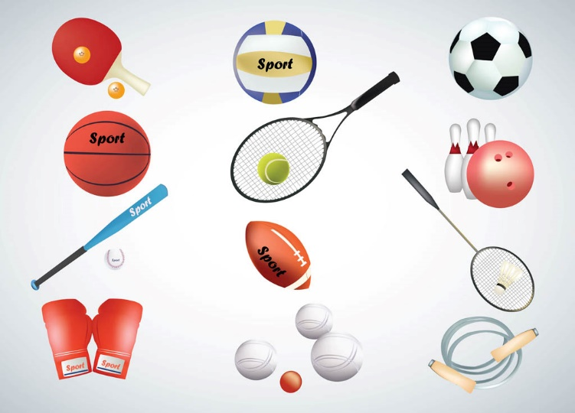

Как звучит олимпийский девиз?
«быстрее, выше, сильнее!»
«быстрее, лучше, дальше!»
«сильнее, выше, скорее!»

Slide 5
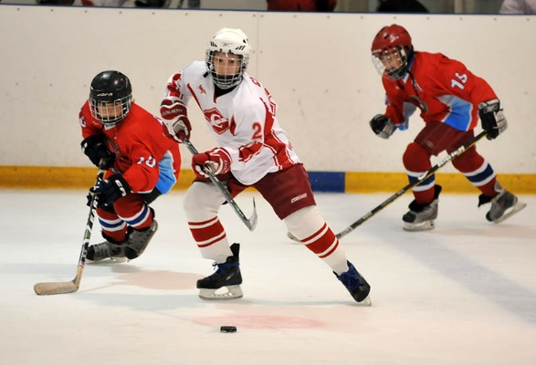
Какого хоккея пока ещё не существует?
на траве
пляжного
с шайбой
с мячом

Slide 6
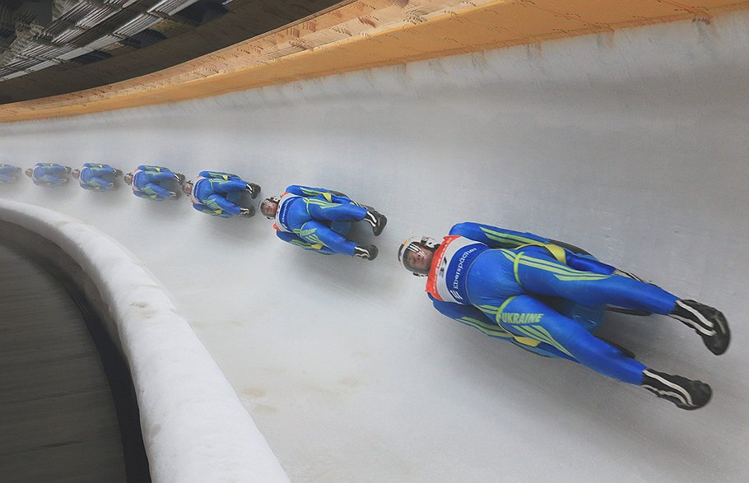
Для каких видов спорта необходимы сани?
Бейсбол
Биатлон
Боулинг
Бобслей

Slide 7
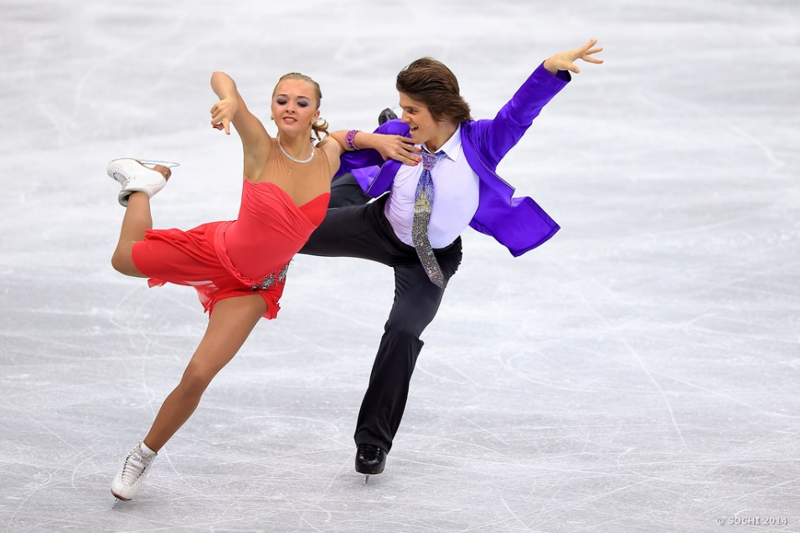
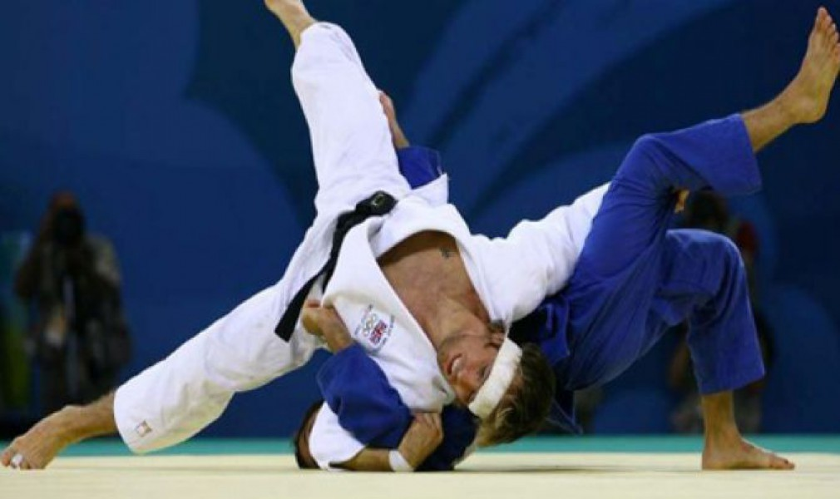
В каком виде спорта используется музыкальное сопровождение?
Дзюдо
Хоккей
Фигурное катание
Армреслинг

Slide 8
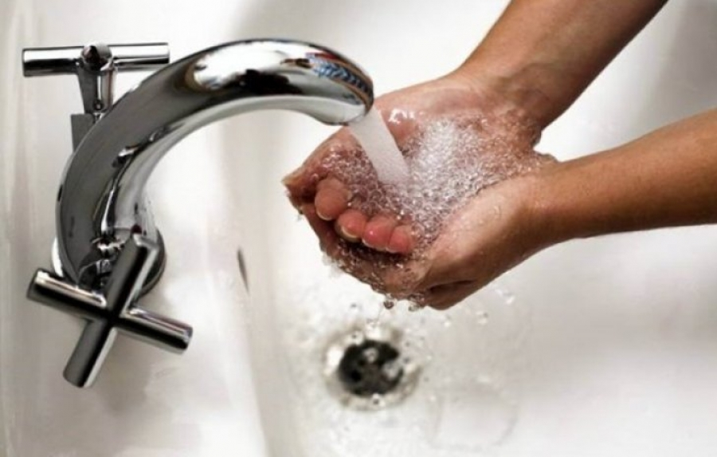
Зачем нужно мыть руки?
Для того, чтобы быть чистым и опрятным
Для того, чтобы кожа была мягкой и упругой
Для того, чтобы очищать кожу от грязи и микробов

Slide 9
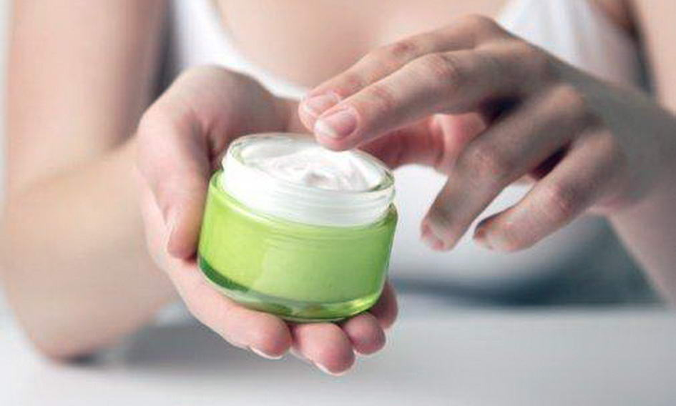
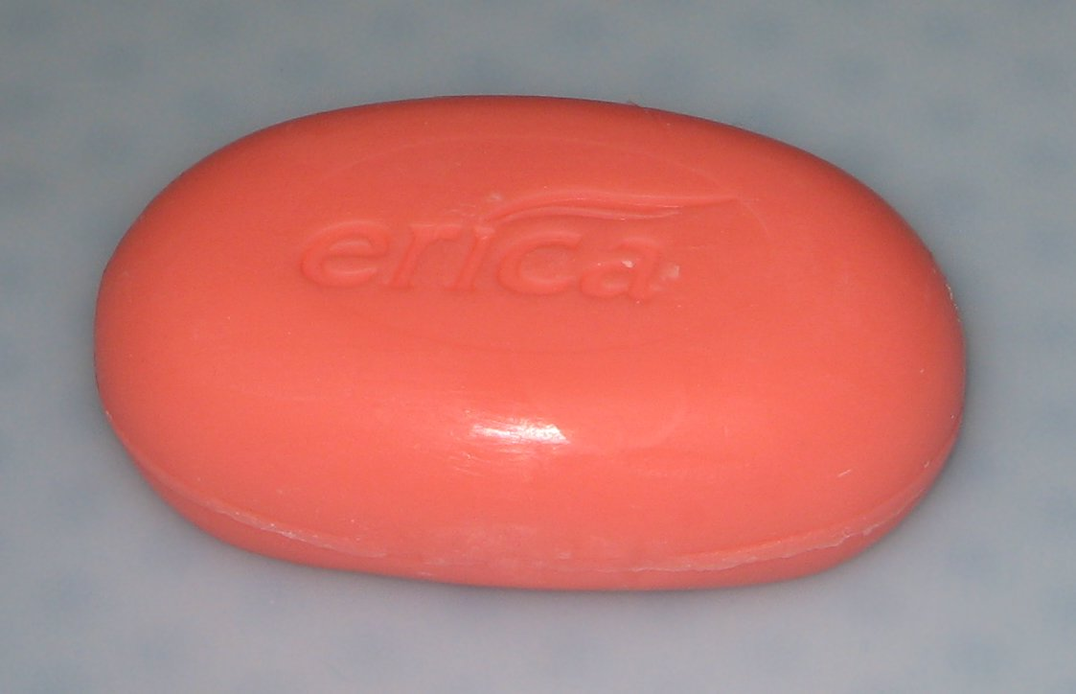
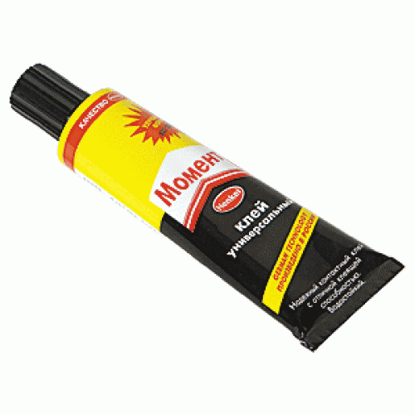
Какие предметы ухода за кожей указаны правильно?
Зубная щётка, зубная паста, жевательная резинка
Мочалка, мыло, полотенце, крем
Гуталин, обувная щётка, клей

Slide 10
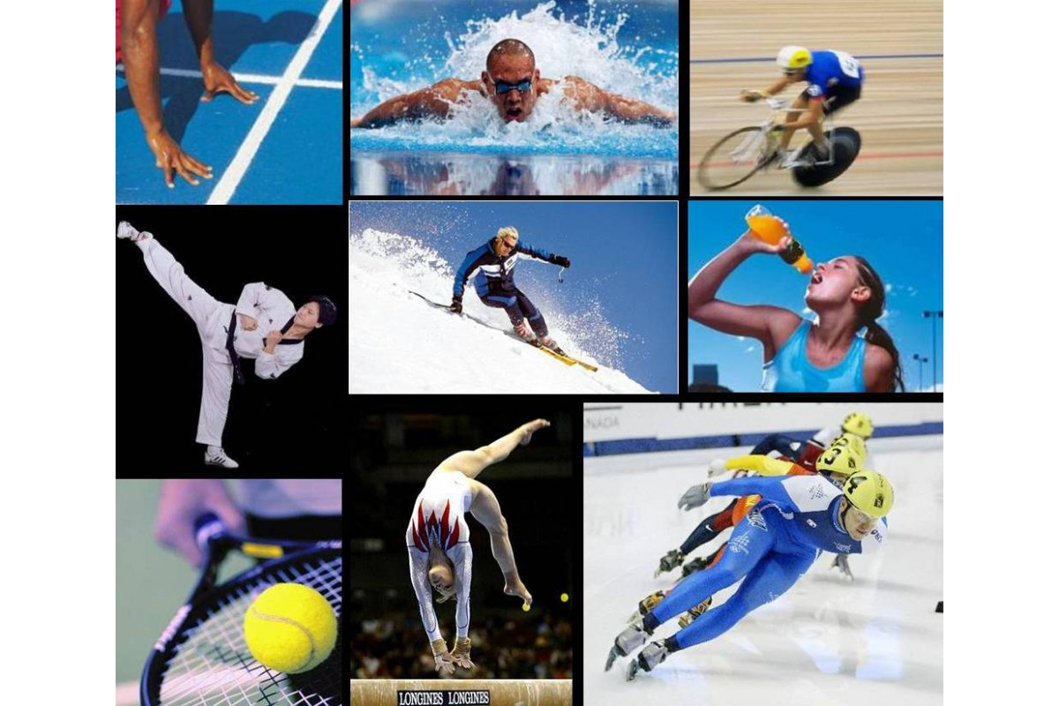
В спорте с их помощью определяют лучших
Соревнования
Мероприятия
Выступление
Викторина

Slide 11
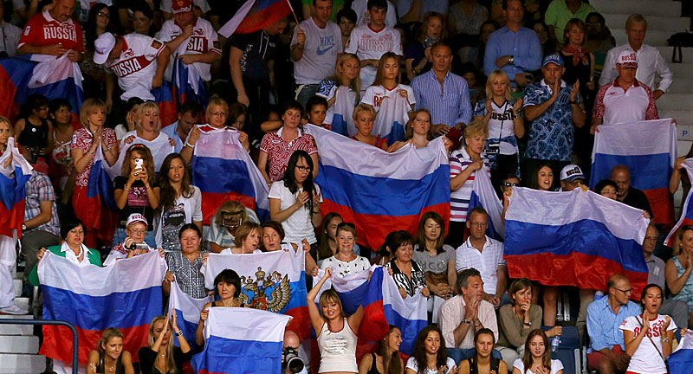
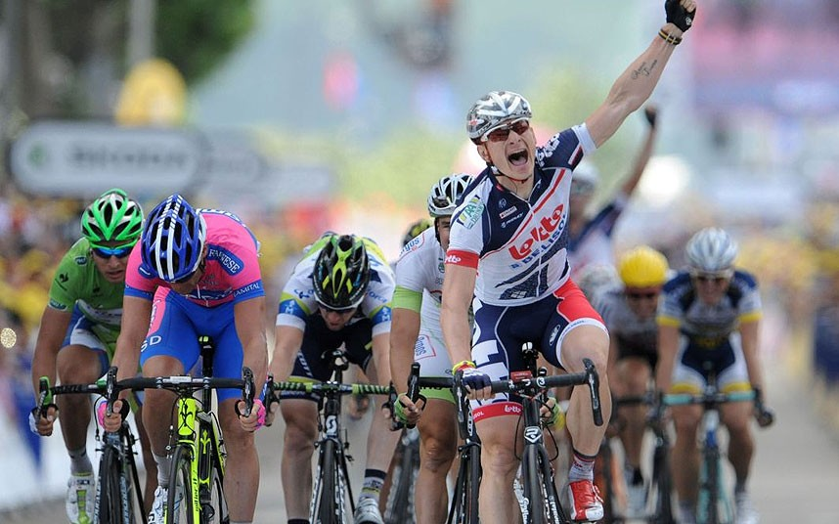
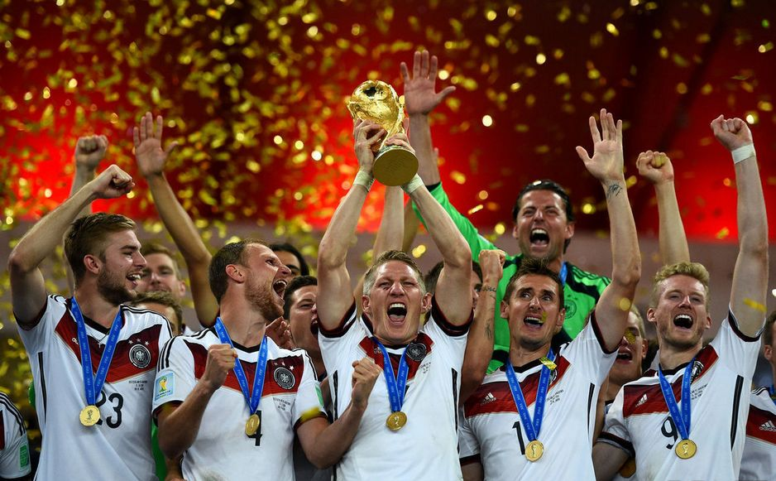
В честь неё праздник в календаре, к ней стремиться команда в спорте
Медаль
Конфета
Награда
Победа

Slide 12
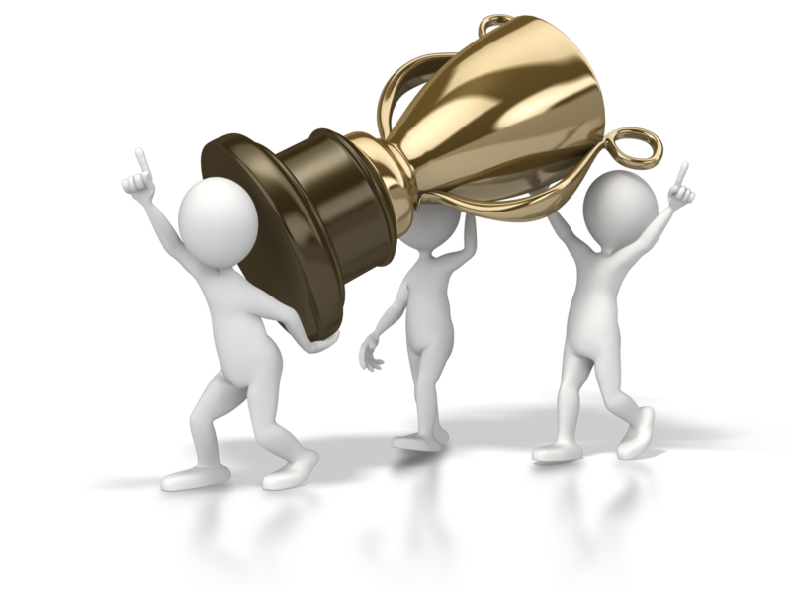
Спортивный переходящий приз
Кубок
Грамота
Мяч
Диплом

Slide 13
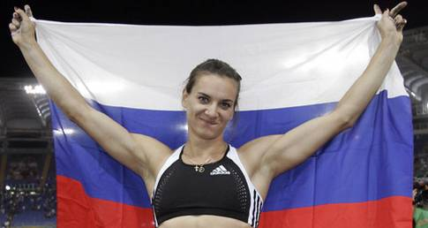
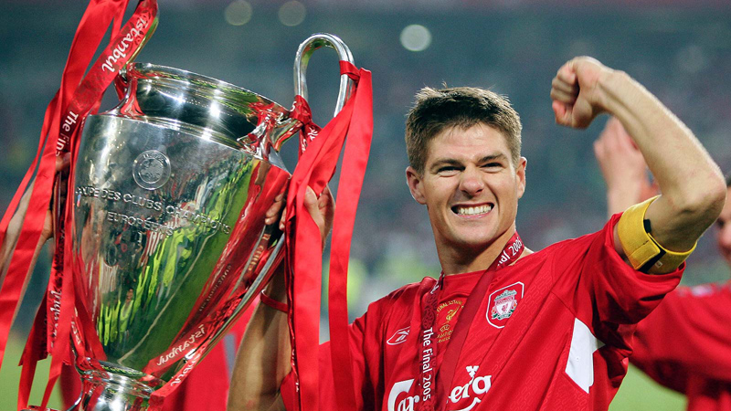
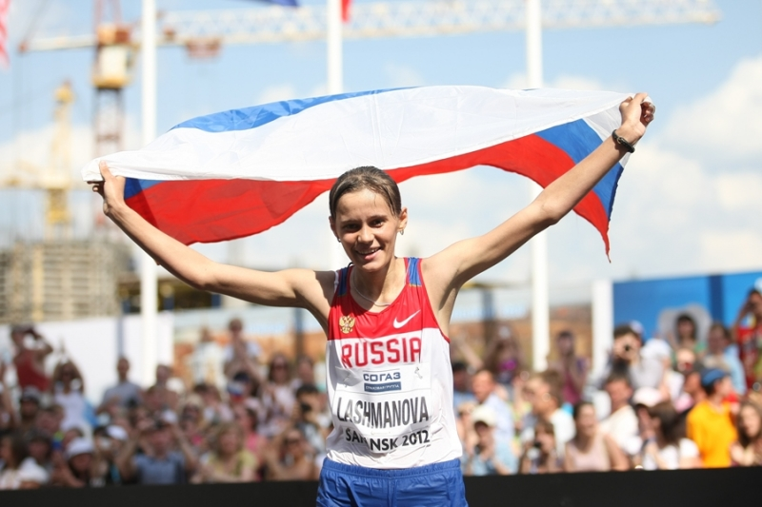
Что старается установить спортсмен?
Норматив
Рекорд
Устав
Порядок

Slide 14
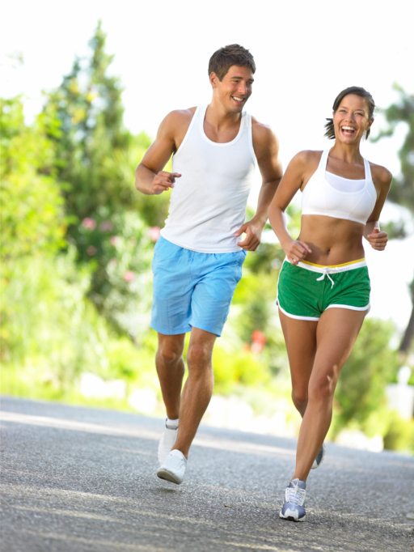
В какой строке указаны слова, описывающие здорового человека?
Сутулый, крепкий, неуклюжий, высокий
Горбатый, бледный, хилый, низкий
Стройный, сильный, ловкий, статный

Slide 15
Спасибо за внимание

